Slide 1
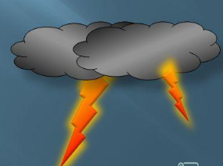
Раздел «Физические явления» Тема: «Электричество» Занятие 2
Государственное учреждение образования
«Лидский районный экологический центр детей и молодёжи»
Ленцевич Ольга Станиславовна
педагог дополнительного образования

Slide 2
Цель: формирование представлений о статическом электричестве
Задачи:
выяснить, что собой представляет статическое электричество;
узнать, что такое шаровая молния;
закрепить изученный материал с помощью опытов.

Slide 3
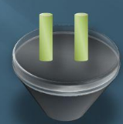
Опасная и полезная розетка
Внутри каждой розетки находится электрический ток. Он поступает туда от станции, на которой и делают такой ток. В розетки вставляются вилки, подсоединяющие разные приборы. Например, утюг, телевизор, компьютер, чайник и т. д. Сунуть в неё свои пальчики или другие предметы НЕЛЬЗЯ! Ведь внутри находится ток, и он может принести тебе большой вред.

Slide 4
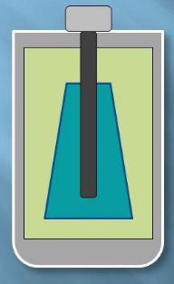
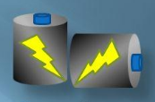
Батарейки
Батарейки – это как розетки, но их можно носить с собой. Батарейки дают электричество, не такое большое, чтобы принести вред. Для того чтобы батарейка работала её подключают с двух сторон – плюса и минуса. С помощью батареек работают такие приборы, как пульт для телевизора, часы, магнитофон.

Slide 5
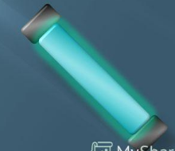
Почему горит лампочка?
Лампочки накаливания. В таких лампочках есть маленькая проволока, скрученная в спираль. Под очень высокой температурой, которую дает ток, проволока становится горячей и светиться.
Ртутные лампочки. Внутри у них газ и капелька ртути. Под действием тока такой газ с ртутью излучают свет. В отличие от лампочек накаливания, они не греют.

Slide 6
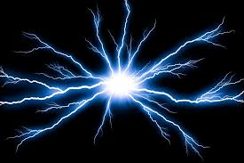
Шаровая молния
Шаровая молния – сгусток газа шарообразной формы. Шаровая молния обычно оставляет за собой газообразный след. Цвет такой молнии может быть разным – от красно-оранжевого до бледно-синего.
Интересный факт! Шаровая молния живет от десяти секунд до одного часа.
Свойства шаровой молнии удивительны. Она появляется в штормовую погоду, в грозу и часто сопровождается линейной молнией. Обычно шар размером от нескольких сантиметров до метра движется с писком, треском и шумом.

Slide 7
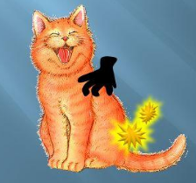
Статическое электричество
Вы никогда не замечали, что когда гладите кошку, от её шерсти идет странный треск. А при грозе, когда молния ударила на небольшом расстоянии от Вас – сначала раздается тонкий, но громкий треск вместе с молнией, а потом уже гром. Всё это – статическое электричество. Оно накапливается при трении объектов (в первом случае – шерсть, рука; во втором – тучи: молекулы газа и воды), затем «выплескивается» в виде молний и искр.

Slide 8
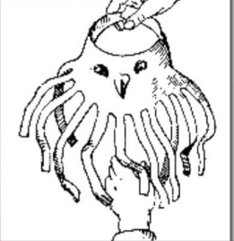
«Электрический осьминог»
Сделайте из газетной бумаги размером 1/2 или 1/4 листа контур спрута осьминога.
Раскрасьте голову, глаза, сделайте рот в виде клюва.
Надрежьте бумагу так, чтобы получилось восемь тонких полосок - щупальца спрута.
Приложите осьминога на теплую батарею и наэлектризуйте его платяной щеткой.
Отнимите от батареи. Моментально все наэлектризованные щупальца разойдутся в разные стороны. Теперь стоит только вам поднести к «чудовищу» руку или другой не наэлектризованный предмет, как оно обхватит его своими щупальцами.

Slide 9
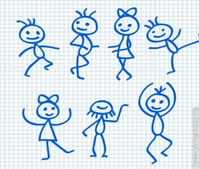
«Пляшущие человечки»
Вырежьте из тонкой бумаги фигурки людей
Положите на стол и прикрепите за одну ногу булавками или кнопками.
Теперь возьмите пластиковый предмет (можно школьную линейку или расческу для волос), потрите о шерстяную одежду.
Поднесите к человечкам. Те начнут подниматься и двигаться.

Slide 10
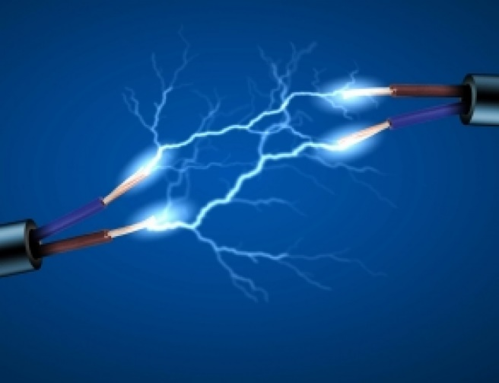
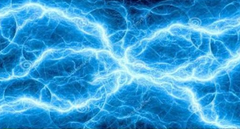
Опыт «Молния у нас дома»
Внимание! Этот опыт может проводить только взрослый человек!
Возьмите три сухих стеклянных стакана, прогрейте их в духовке, поставьте на стол и накройте сверху металлическим чайным подносом, тоже слегка прогретым. Наэлектризуйте газетный лист, сложите его пополам, снова натрите и положите на поднос. Теперь поднесите к нему какой-нибудь металлический предмет — ключ или чайную ложку. Между подносом и ключом проскочит длинная искра и раздастся треск. Сняв газету, снова получите при приближении ключа к подносу тот же эффект.

Slide 11
Опыт «Танцующая фольга»
Цель: узнать, что статические заряды могут притягиваться и отталкиваться Оборудование: алюминиевая фольга, ножницы, пластмассовая расческа, полотенце.
Ход работы:
Нарежем алюминиевую фольгу.
Высыпаем полоски фольги на бумажное полотенце.
Проведем несколько раз пластмассовой расческой по своим волосам, а затем поднесем её к полоскам фольги. Полоски начнут «танцевать».
Почему? Волосы, о которые мы потерли пластмассовую расческу, очень легко теряют свои электроны. Их часть перешла на расческу, и она приобрела отрицательный заряд. Когда мы приблизили расческу к полоскам фольги, электроны в ней начали отталкиваться от электронов расчески и перемещаться на противоположную сторону полоски. Таким образом, одна сторона полоски оказалась заряжена положительно, и расческа начала притягивать ее к себе. Другая сторона полоски приобрела отрицательный заряд. В этот момент она отталкивается от расчески.
Вывод: Разноименные статические заряды притягиваются друг к другу, а одноименные отталкиваются

